Slide 1
3 BOYUTLU YÜKSEK FREKANSLI ENDOVAGİNAL ULTRASONOGRAFİ İLE STRESS ÜRİNER İNKONTİNANSLI VE SAĞLIKLI KONTROL OLGULARININ DEĞERLENDİRİLMESİ Ege Üniversitesi Tıp Fakültesi Kadın Hastalıkları ve Doğum ABD
Erhan Çağatay, A. Özgür Yeniel, A. Mete Ergenoğlu, Reci Meseri, İsmet Hortu, İ. Mete İtil

Slide 2
Stres Üriner İnkontinans
Üriner inkontinans sık görülen bir patolojidir.
Prevelansı metod farklılıkları göstermekle birlikte %8.5-38.
Stres üriner inkontinans en sık rastlanan tipi.
Tanım: Artan intraabdominal basıncın, üretra içi basıncı aşması durumunda istemsiz idrar kaçırma.
Kontinans; üretral destek ve üretral fonksiyonun sağlanması ile sürdürülebilir.
Ancak bu yapıların fonksiyonel etkileşimi net olarak ortaya konulamamıştır.

Slide 3
Stres Üriner İnkontinans
Delancey, SUI patofizyolojisi ile ilgili en önemli faktörün üretral destek değil maksimum üretral kapanma basıncı olduğunu öne sürmüştür.
Üretral fonksiyon;
Çizgili kas
Düz kas
Mukozal vasküler yapılar tarafından oluşturulan üretral kapanma basıncı ile belirlenir.
Maksimum üretral kapanma basıncı bu faktörlerin 1/3 oranındaki katkısı ile oluşmaktadır.

Slide 4
Stres Üriner İnkontinans
SUI patolfizyolojisinde bu parametreleri izole değerlendiren çalışma kısıtlı.
Transperienal ultrason ile belirlenmiş üretra çizgili kas volümünün cerrahi başarı için prediktif faktör olduğunu belirten çalışmalar mevcuttur.
Wieczorek ve ark. yüksek frekanslı endovaginal 360⁰ transduserli ultrason ile 3 boyutlu görüntülerin üretral ölçümleri hesaplamada yüksek tekrarlanabilirlik sağladığını göstermişlerdir.

Slide 5
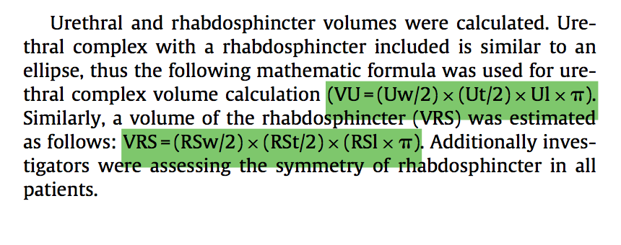

Slide 6
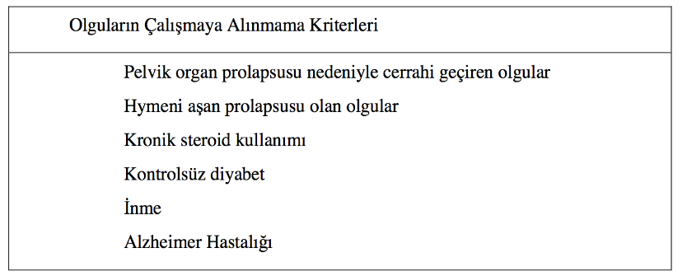
Yöntem
Olguların yaş, menapoz durumu, doğum sayısı, histerektomi öyküsü birebir eşleştirilerek çalışma tasarlandı.

Slide 7
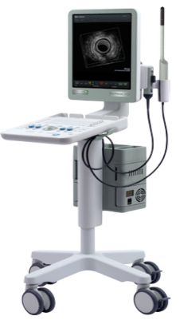
Yöntem
UDI-6, IIQ-7, FSFI formları olgulara doldurtuldu.
3 günlük mesane günlüğü formu
POP-Q değerlendirmesi
Ped testi
Q tip test
Pelvik taban kas gücü değerlendirmesi
Perinometre
3 Boyutlu yüksek frekanslı endovaginal ultrasonografi ile önce 3DART 8838 12-4MHz probe ardından endocavity biplane 8848 12-4MHz probe

Slide 8
Yöntem
Pelvik yapılara ait imajlar software programı ile off-line ortamda değerlendirilerek önceden literatürde tanımlanan ölçüm yöntemleri ile değerlendirildi.
Üretral uzunluk
Mesane-simfizis mesafesi
Üretranın intramural kısmı
Üretral kompleksin kalınlığı-genişliği-volümü
Rabdosfinkter kasının uzunluğu-kalınlığı-genişliği-volümü
Üretra-levator mesafesi
Simfizis-levator mesafesi

Slide 9
SUI olmayan kontrol olgusuna ait hesaplanmaya başlanmamış görüntü

Slide 13
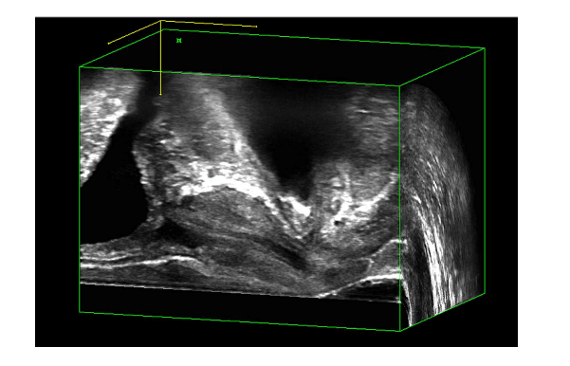

Slide 14
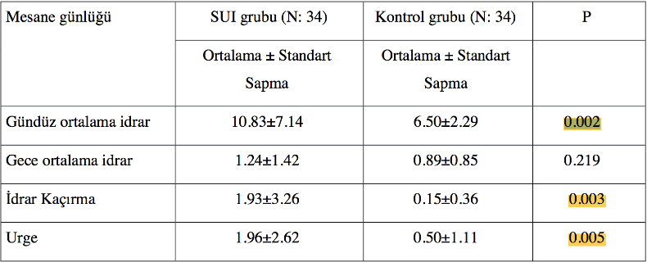
Bulgular
Yaş, menapoz durumu, doğum sayısı, histerektomi öyküsü birebir eşleştirilerek tasarlandığı için her iki grup arasında anlamlı fark saptanmadı.

Slide 15
Bulgular

Slide 16
 | Cases (Mean± 1SD) (n=34) | Controls (Mean± 1SD (n=34) | P*
Uretra length | 31.9± 5.8 | 35.6± 4.8 | 0.002
Bladder-Symphisis | 22± 4.5 | 25.7± 4.2 | <0.001
Intramural part of urethra | 6.5± 1 | 6.8± 0.9 | 0.143
Urethral complex width | 13.4± 2.3 | 13.3± 1.8 | 0.947
Urethral complex thick. | 12.1± 1.9 | 11.8± 1.5 | 0.469
Rhabdosphincter L. | 17.9± 3.9 | 20± 3.3 | 0.010
Rhabdosphincter W. | 33.4± 4.9 | 31.7± 4 | 0.143
Rhabdosphincter T. | 2.5± 0.6 | 2.8± 0.4 | 0.004
Rhabdosphincter V. | 1.2± 0.6 | 1.4± 0.5 | 0.024
Urethral complex volume | 4.2± 1.8 | 4.5± 1.3 | 0.388

Slide 17
Sonuç
Üretra uzunluğu SUI olgularında anlamlı olarak düşük saptanmıştır.
Rabdosfinkter kasının ölçümleri SUI grubunda kısmi olarak daha küçük saptanmıştır.
Ancak inkontinans mekanizmasındaki en önemli faktör (üretral destek vs. üretral fonksiyon) henüz netleşmemiştir.
Çalışmada amaçlanan; üretral fonksiyon faktörlerinden rabdosfinkter kas volümü ve üretral kompleks volümünün değerlendirilmesidir.
Üretral fonksiyonu belirleyen faktörler net olarak ortaya koyulduğunda SUI tedavisinin doğrudan patofizyolojiye yönelik tanımlanması mümkün olabilecek gibi gözükmektedir.

